Slide 1


Slide 2

LẬP TRÌNH WEBSITE
PHẦN HTML - BÀI 04
1. Các thẻ trình bày biểu mẫu (FORM)
2. Giới thiệu về IFRAME
3. Các thẻ dữ liệu đặc biệt DIV, LABEL, SPAN, CANVAS

Slide 3
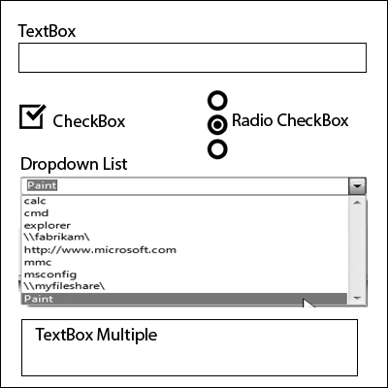
LẬP TRÌNH WEBSITE
<form>
<input type=“text” /> <br />
<input type=“checkbox” /> <br />
<input type=“radio” /> <br />
<select>
<option> Giá trị 1</option>
<option> Giá trị 2</option>
<option> Giá trị 3</option>
</select>
<textarea></textarea>
</form>
PHẦN HTML - BÀI 04
1/3. Các thẻ trình bày biểu mẫu (FORM)

Slide 4
LẬP TRÌNH WEBSITE
PHẦN HTML - BÀI 04
2/3. Giới thiệu về IFRAME
<iframe src=“đường dẫn” width=“500” height=“100” frameborder=“0”></iframe>
Là kỹ thuật NHÚNG (EMBED) một nội dung HTML khác vào HTML hiện tại. IFRAME không trực tiếp tạo ra nội dung, mà nó sẽ tạo ra một cái KHUNG CHỨA nội dung HTML từ một đường dẫn.

Slide 5
LẬP TRÌNH WEBSITE
PHẦN HTML - BÀI 04
3/3. Thẻ đặc biệt DIV, LABEL, SPAN, CANVAS …
Những thẻ HTML này được bổ sung kể từ những phiên bản tân tiến về sau của HTML, nhất là kể từ khi CSS được sử dụng vào việc trình bày dữ liệu cho HTML.
Các thẻ này không trực tiếp có ý nghĩa đặc biệt về dữ liệu như thẻ <p> thẻ <i> .. Chúng mang ý nghĩa định hình dữ liệu. Nói một cách dễ hiểu là nó tạo cấu trúc cho dữ liệu. Việc trình bày dữ liệu ra sao trên cái nền cấu trúc đó sẽ do một bộ phận khác quyết định mà các bạn sẽ được học ở PHẦN 2 đó là CSS.

